Slide 1
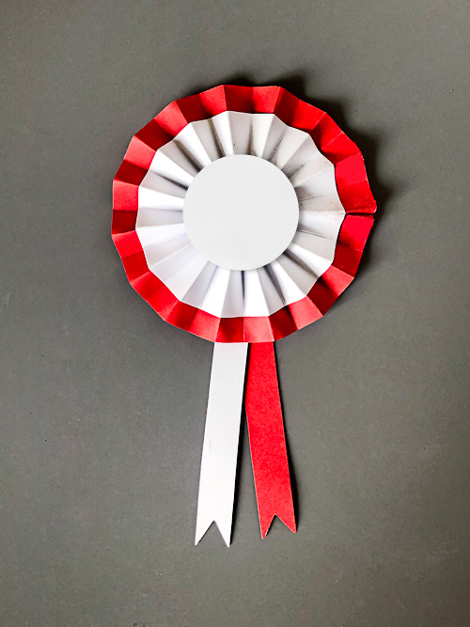
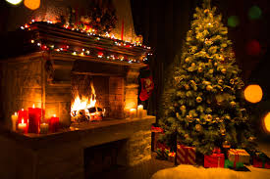
Ojczyzna to… tradycje i Święta.
Nasza historia bogata jest w dużą ilość tradycji i świąt zarówno religijnych jak i świeckich. Przykładem jest niedawno przez nas obchodzone Święto Odzyskania Niepodległości czy Boże Narodzenie.

